Slide 1


WORKSHOP 2
MACHINE LEARNING CRASH COURSE CONCEPT
#WiDS2019

Slide 2
Welcome

Slide 3


Who Are We?
Sidney Lin Speaker Title, Company
Henry Hsieh 資料科學家, 國泰人壽

Slide 4
Workshop Agenda
Welcome & Recap 09:00~09:40
神經網路簡介：基本架構，隱藏層和激勵函數 09:40~10:20
<Break Time 10:20~10:30>
多類別神經網路 10:30~11:40
<Review 11:40~12:00>
<Lunch Time 12:00~13:00>
正規化：Lasso / Ridge Regression 13:10~14:40
<Break Time 14:40~14:50>
訓練神經網路：反向傳遞法
<Review 16:30~16:50>
Q & A

Slide 5
正規化
Regularization

Slide 6

關於模型這件事…
是不是特徵項越多越好呢？
畢竟特徵越多，就有越多面向去捕捉資料？
Notes:
請助教暗樁
請人分享

Slide 7
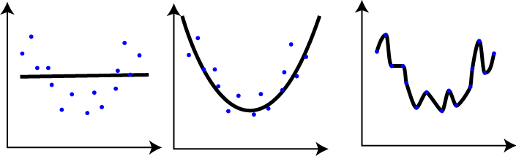
當特徵數越來越多，會發生什麼事？
讓我們以多項式回歸來示範，p代表多項式最高次方項
當p越來越高，誤差越來越小，直到0
p = 1 p = 2 p = 14
Notes:
請助教暗樁
請人分享

Slide 8
誤差越小越好嗎？
當特徵數越多，可看出訓練樣本的Loss會越來越小
因為能夠越精準捕捉訓練樣本的資訊
但是，我們希望最小化的是『測試樣本』的誤差
Notes:
請助教暗樁
請人分享

Slide 9
特徵捕捉到了什麼？
資料中隱含著『資料規則』以及『雜訊』
訓練樣本 =『資料規則』+『訓練樣本的雜訊』
測試樣本 =『資料規則』+『測試樣本的雜訊』
一旦特徵數過多，模型學到太多訓練樣本的雜訊，便無法很好的套用在測試樣本上☹
Notes:
請助教暗樁
請人分享

Slide 10
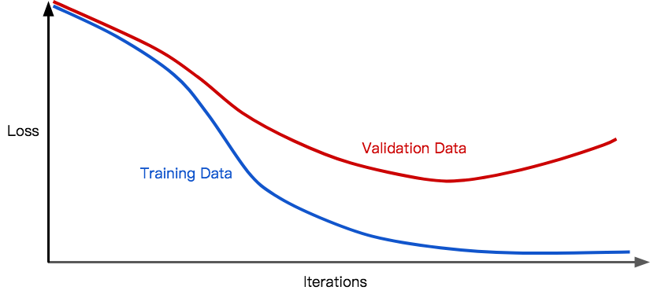
Training Loss vs Validation Loss
Underfitting
Ideal
Overfitting
特徵數
Notes:
請助教暗樁
請人分享

Slide 11
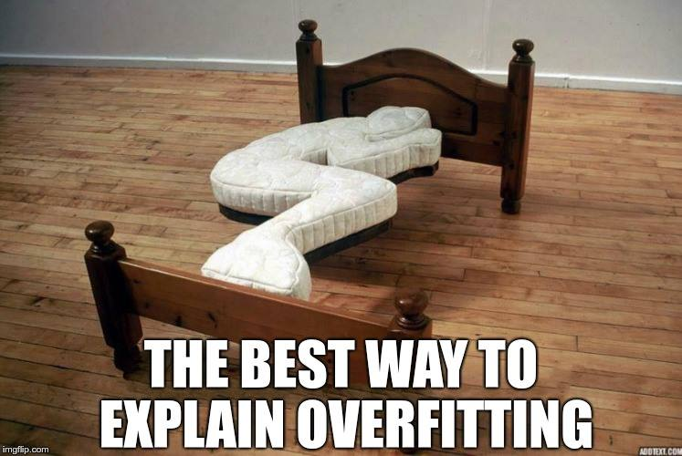
一張圖說明何謂Overfitting(過擬合)
Notes:
請助教暗樁
請人分享

Slide 12
如何知道模型發生Overfitting?
當你的模型在訓練集表現良好(Loss小)
卻在測試集表現差(Loss大)，通常就是有Overfitting
那麼，要如何解決這項問題呢？常見的方法有：
1. 收集更多的訓練資料
2. 減少資料特徵數(降維)
3. 採取相對簡單的演算法(深度學習換成Logistic Regression)
4. 正規化
Notes:
請助教暗樁
請人分享

Slide 13

正規化(Normalization)
白話來說：刻意限制模型的能力來避免Overfitting
如何達成：在Loss function中加入模型複雜度的懲罰項
Notes:
請助教暗樁
請人分享

Slide 14
複雜度(Complexity)
原本的模型目標 : Minimize(Loss)
正規化的模型目標：Minimize(Loss + Complexity)
怎麼定義模型的Complexity：
1. 越多特徵數，Complexity越高
2. 特徵的係數項越大(不管是正或負) ，Complexity越高
Notes:
請助教暗樁
請人分享

Slide 15
兩種常用正規化：Ridge & Lasso
根據模型複雜度定義不同，正規化的效果就不同
Ridge：以係數平方和當作Complexity
Lasso：以係數絕對值和當作Complexity
Notes:
請助教暗樁
請人分享

Slide 16
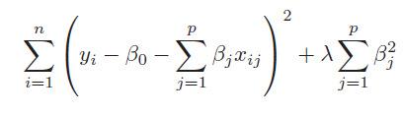
Ridge Regularization
以線性迴歸為例：
Loss term Complexity term
Notes:
請助教暗樁
請人分享

Slide 17
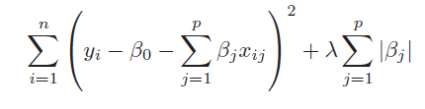
Lasso Regularization
以線性迴歸為例：
Loss term Complexity term
Notes:
請助教暗樁
請人分享

Slide 18
λ的意義
λ是用來代表正規化效果的正實數，越大表示效果越強
又被稱為Regularization Rate
λ的增加會迫使所有的特徵係數往0靠近
Notes:
請助教暗樁
請人分享

Slide 19
怎麼選擇適當的λ？
λ越大，模型越被限制，但有可能造成Underfitting
λ越小，模型越不受限制，但有可能造成Overfitting
兩權相害取其輕，實務上會選擇一組λ
例如：[1,0.1,0.01,0.001]，把每一種情況都代入模型做測試
看哪個λ造成的測試樣本誤差最小
Notes:
請助教暗樁
請人分享

Slide 20
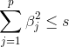
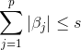
用圖形來說明吧！！
前述的方程式，在數學上做點轉換，讓我們可以更清楚
瞭解正規化的效果
Ridge :
Lasso :
此處的s和λ為反向關係，可以看出當λ越大，s越小，係數大小越被限制
Notes:
請助教暗樁
請人分享

Slide 21
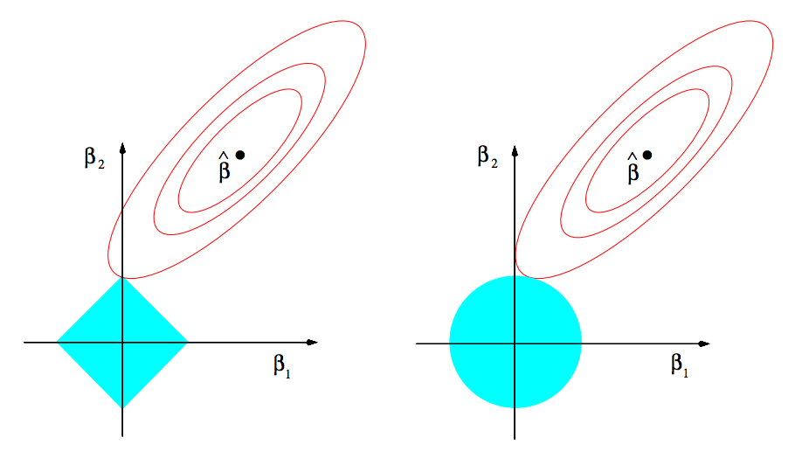
考慮簡化情形：只有兩個特徵
Non-Regularized
Regularized
藍色區域代表在正規化底下β的限制範圍
Lasso Ridge
Notes:
請助教暗樁
請人分享

Slide 22
做個比較吧：Ridge v.s Lasso
 | Ridge | Lasso
Penalty | L2 | L1
限制區域 | 圓形 | 正方形
最佳解 | β 趨近於0(但不會等於) | 有些β變成0
計算速度 | 快 | 慢
篩選變數 | 無法 | 可以
Notes:
請助教暗樁
請人分享

Slide 23


最後提醒
不管是Ridge或是Lasso，使用前務必確認特徵已歸一化
建議兩者都嘗試，並搭配Cross-validation看test error來決定採用何者
Notes:
請助教暗樁
請人分享

Slide 24
小示範：
關於Overfitting

Slide 25
動手試試吧
Let’s do it !!

Slide 26


Slide 27
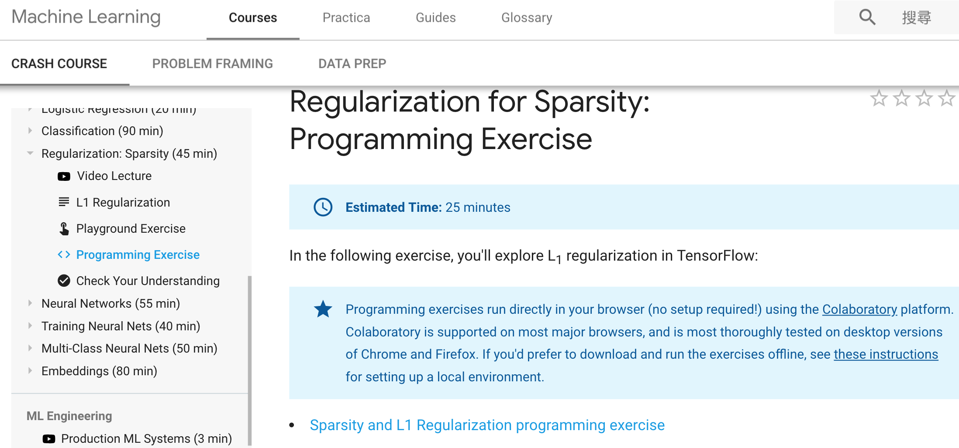
動手試試吧
Let’s do it !!

Slide 28
喘口氣，休息一下吧

Slide 29
神經網路的訓練

Slide 30
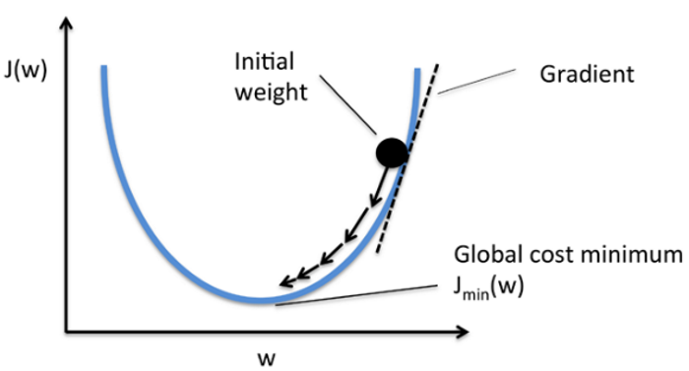
回想一下…
梯度下降法
模型是怎麼去訓練，學習的？
Notes:
請助教暗樁
請人分享

Slide 31
反向傳播法(Back Propagation)
道理同梯度下降法，只是繞了多圈一點
讓我們來看看精美的圖解示範：
https://google-developers.appspot.com/machine-learning/crash-course/backprop-scroll/
Notes:
請助教暗樁
請人分享

Slide 32
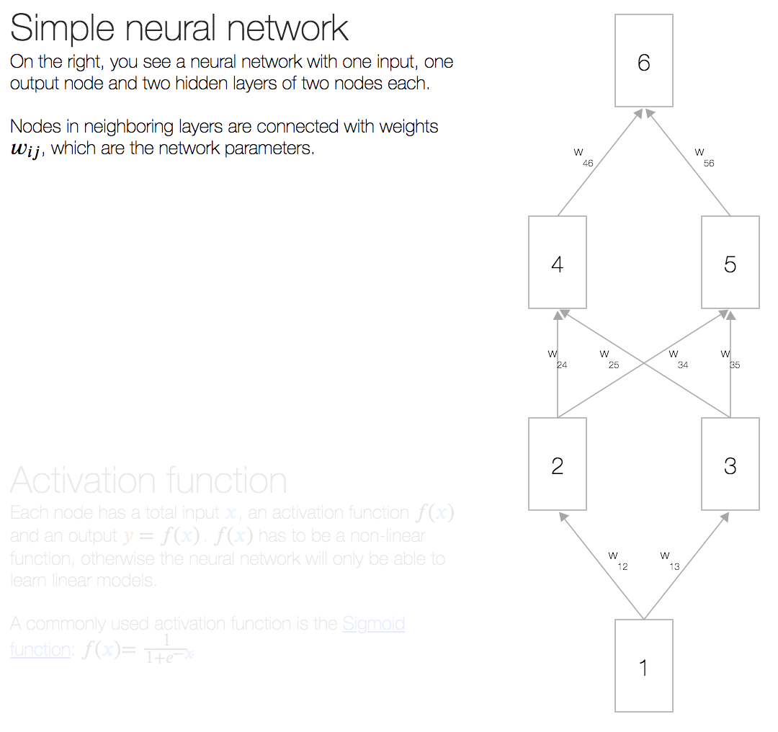
這是一個簡單的神經網路模型
1個input + 2個隱藏層 + 1個output
Notes:
請助教暗樁
請人分享

Slide 33
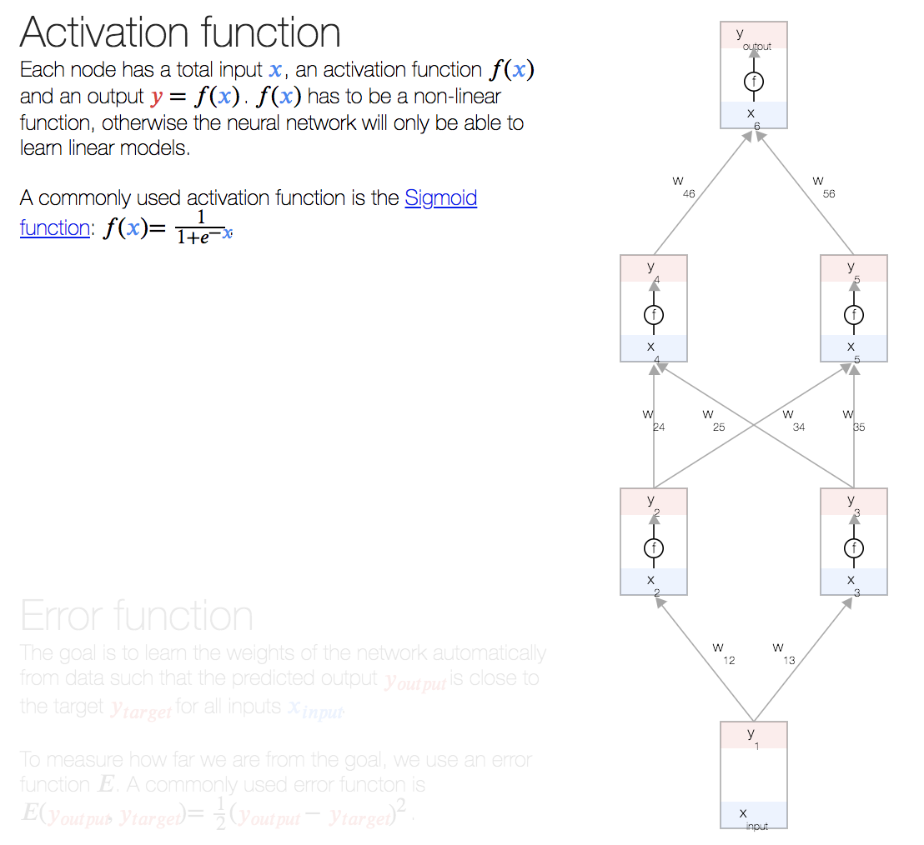
Notes:
請助教暗樁
請人分享

Slide 34
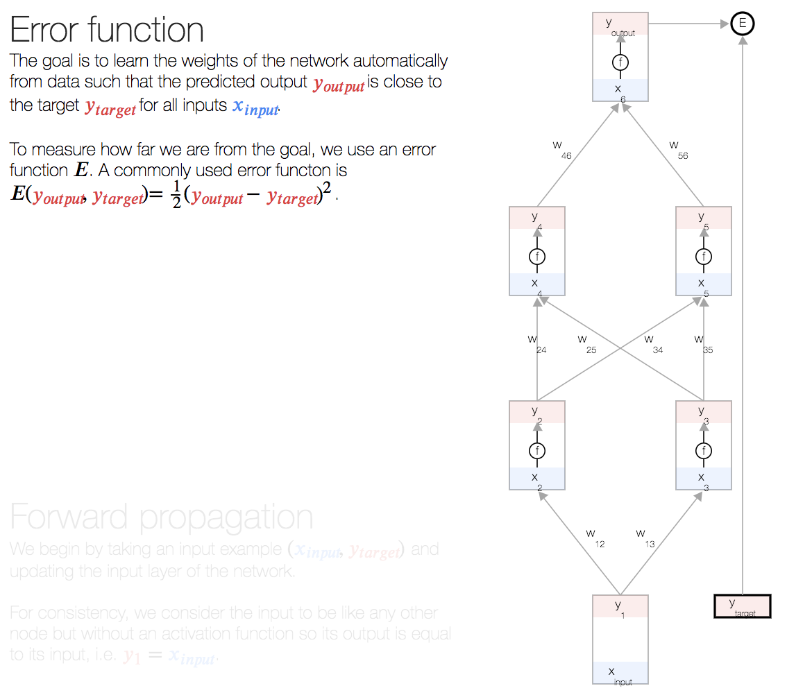
Notes:
請助教暗樁
請人分享

Slide 35
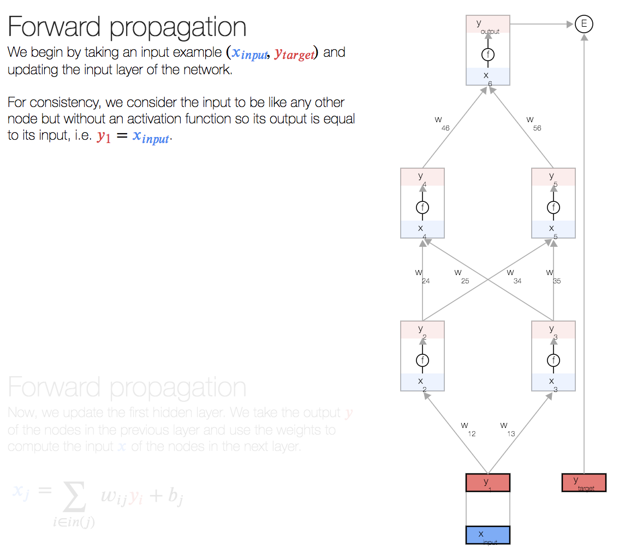
先從Input將資料傳到output
此為前項傳播
Notes:
請助教暗樁
請人分享

Slide 36
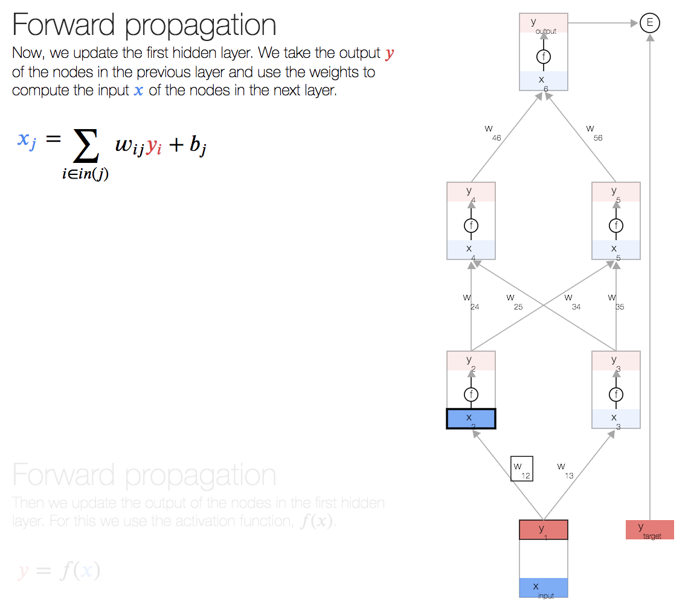
Notes:
請助教暗樁
請人分享

Slide 37
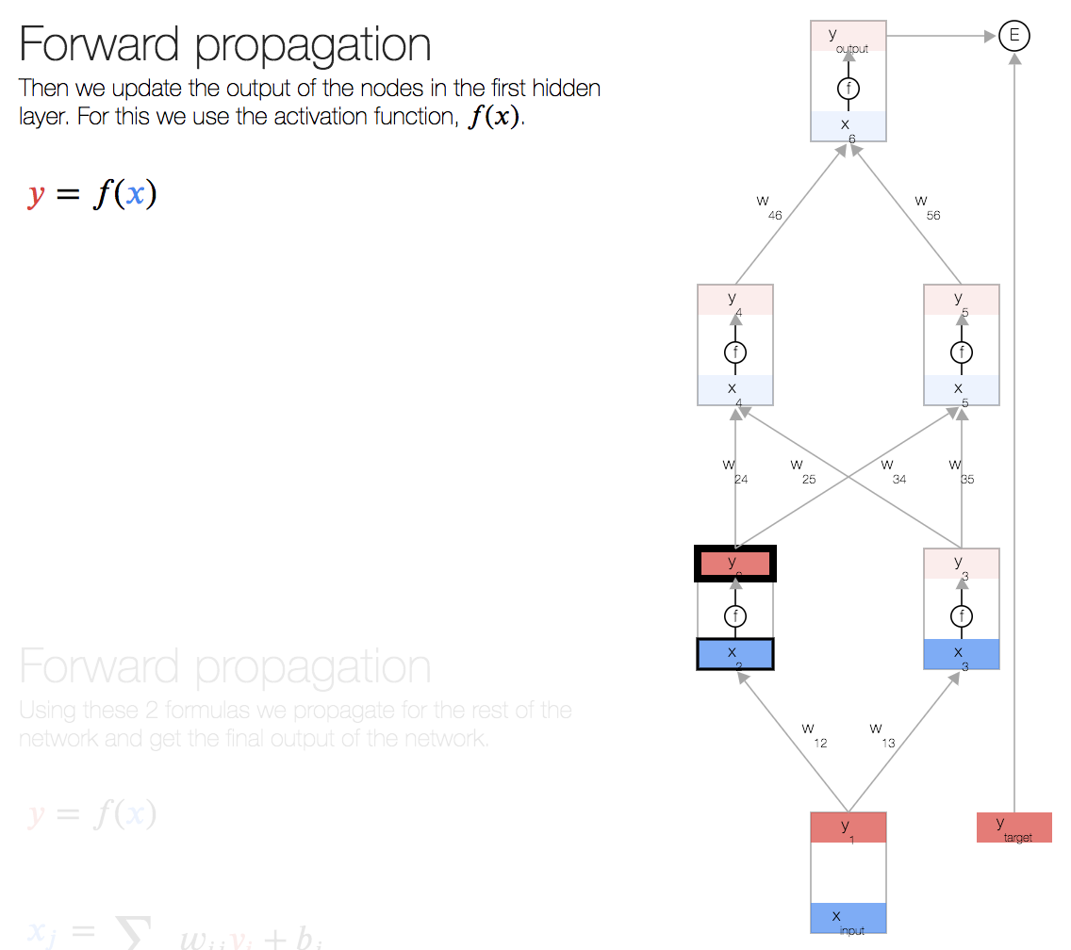
Notes:
請助教暗樁
請人分享

Slide 38
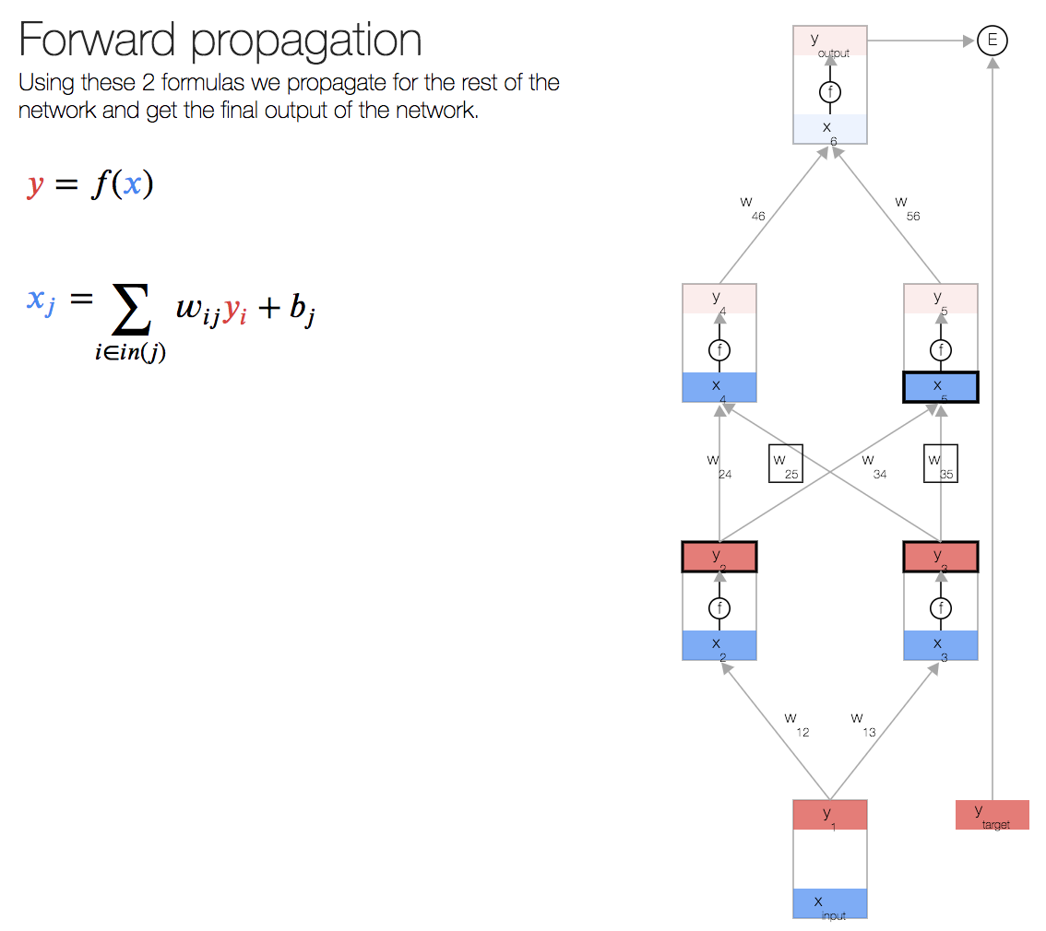
Notes:
請助教暗樁
請人分享

Slide 39
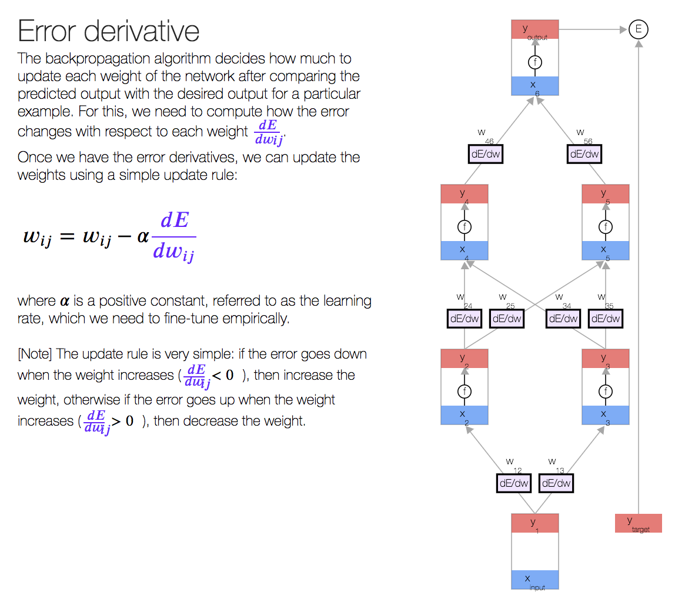
Notes:
請助教暗樁
請人分享

Slide 40
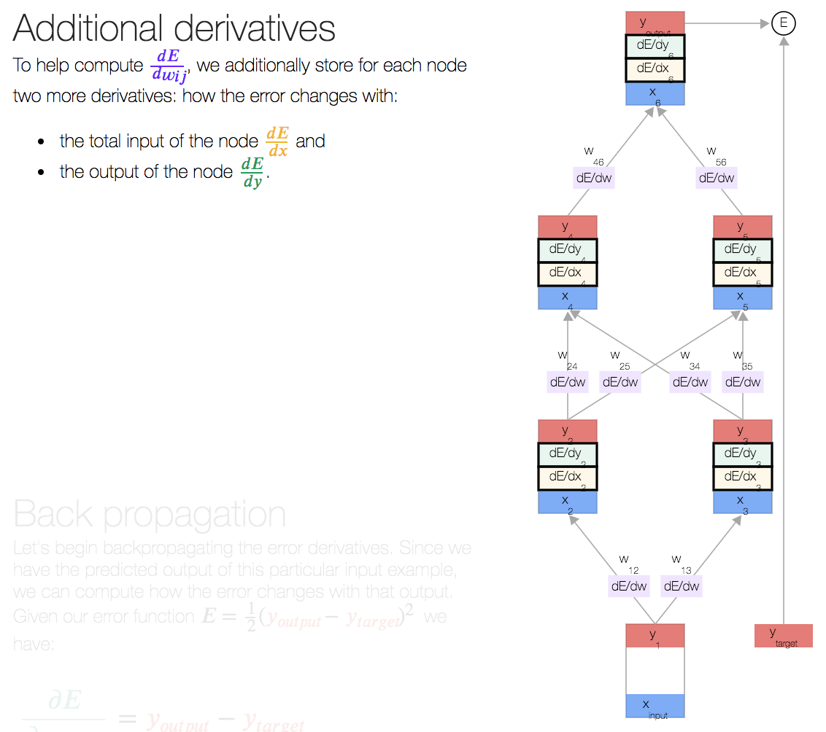
Notes:
請助教暗樁
請人分享

Slide 41
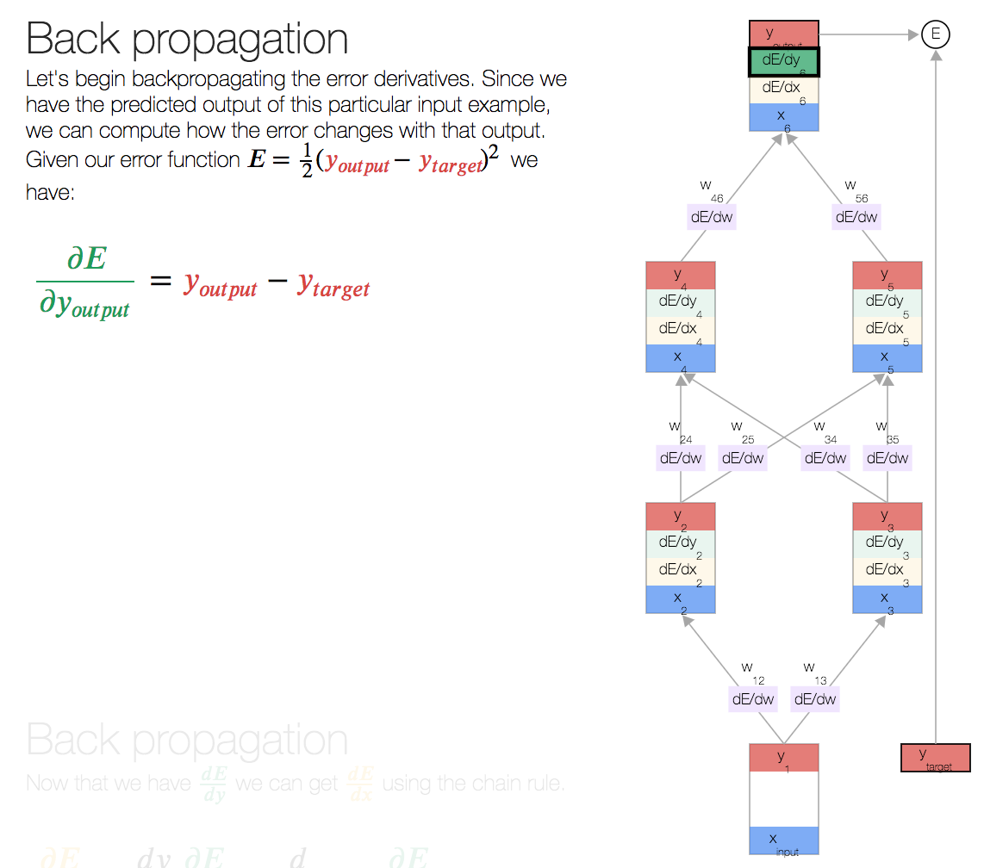
Notes:
請助教暗樁
請人分享

Slide 42
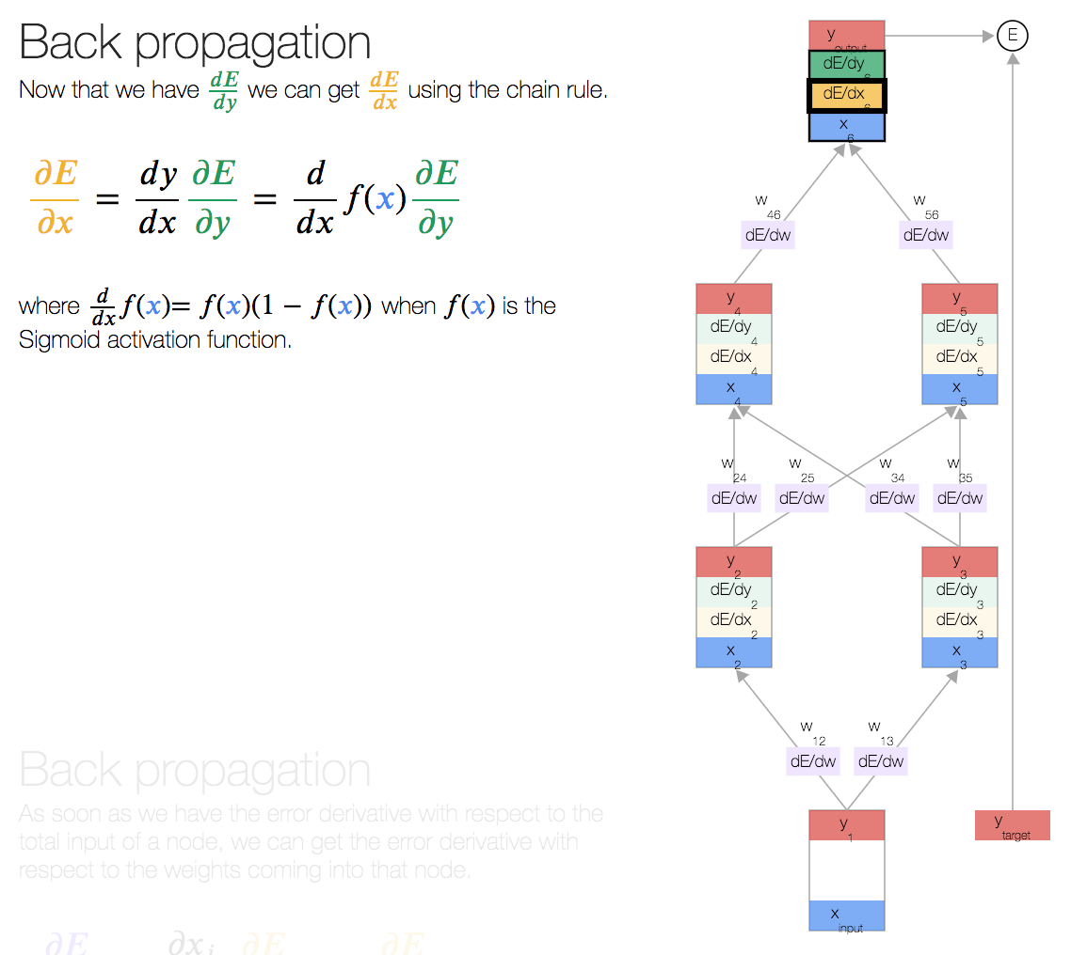
還記得微積分的連鎖率嗎？
Notes:
請助教暗樁
請人分享

Slide 43
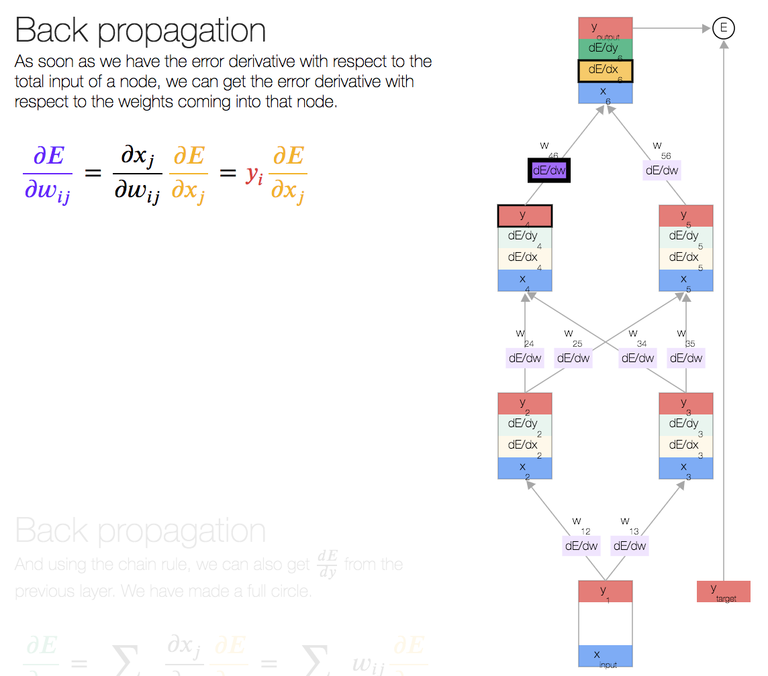
Notes:
請助教暗樁
請人分享

Slide 44
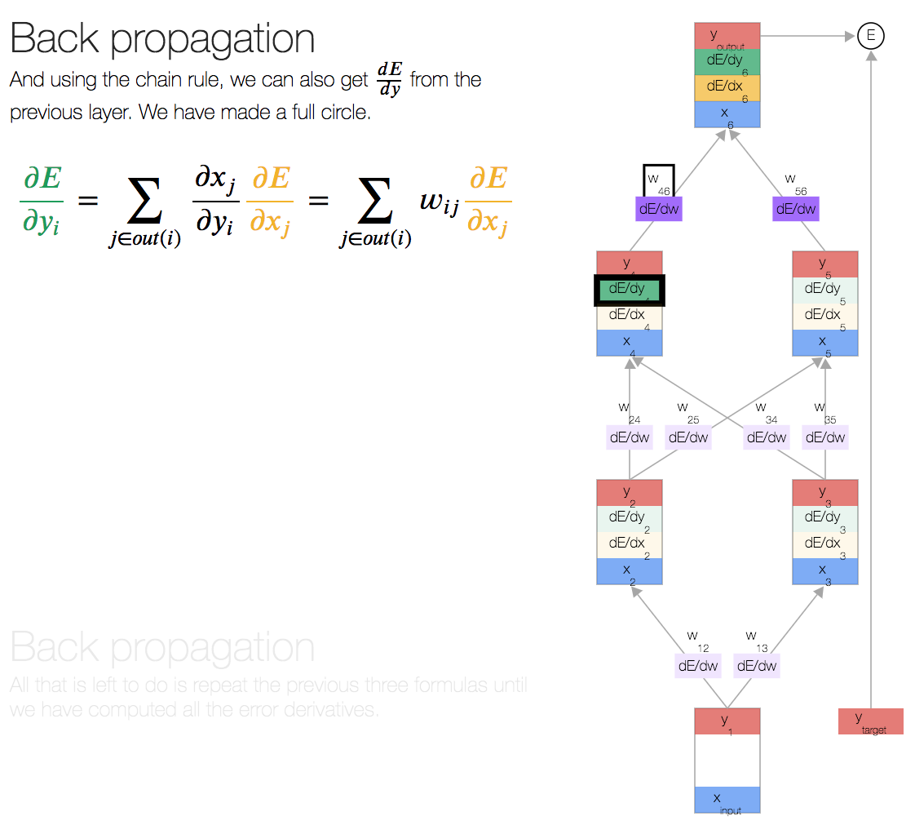

持續這個步驟直到更新所有
權重為止就大功告成了!!
Notes:
請助教暗樁
請人分享

Slide 45
反向傳播法使用上的重點
1. 梯度過小的問題：
越靠近Input，連鎖率的乘積項越多。
如果這些項都很小甚至趨近於0，會造成梯度趨近於0，
學習速度變慢。
解決方法：採用ReLU函數當作Activation函數(為什麼？)
Notes:
請助教暗樁
請人分享

Slide 46
反向傳播法使用上的重點
2. 梯度過大的問題：
越靠近Input，連鎖率的乘積項越多。
如果這些項都很大，會造成梯度過大，學習速度太快。
解決方法：採用Batch Normalization
Notes:
請助教暗樁
請人分享

Slide 47
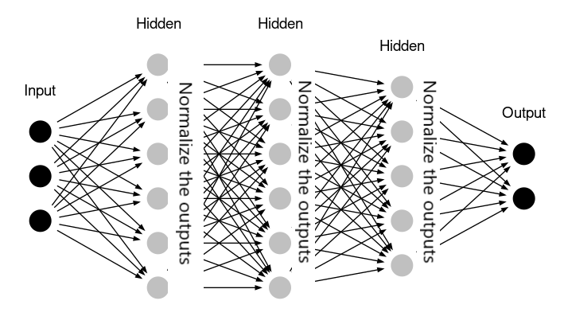
ㄏ
ㄏ
ㄏ
Notes:
請助教暗樁
請人分享

Slide 48
Batch Normalization
3. ReLU函數的陷阱：
若ReLU函數的Input為負數，則Ouput為0。
若神經網路中有大量的負數輸入，則會造成許多節點零輸出，
導致反向傳遞法失效(梯度為0)。
解決方法：降低學習速率α
Notes:
請助教暗樁
請人分享

Slide 49
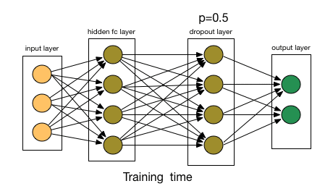

Dropout
4. 神經網路的正規化：
在每次迭代中，藉由隨機丟棄神經網路的節點來降低模型複雜度。
Notes:
請助教暗樁
請人分享

Slide 50
動手試試吧
Let’s do it !!

Slide 52
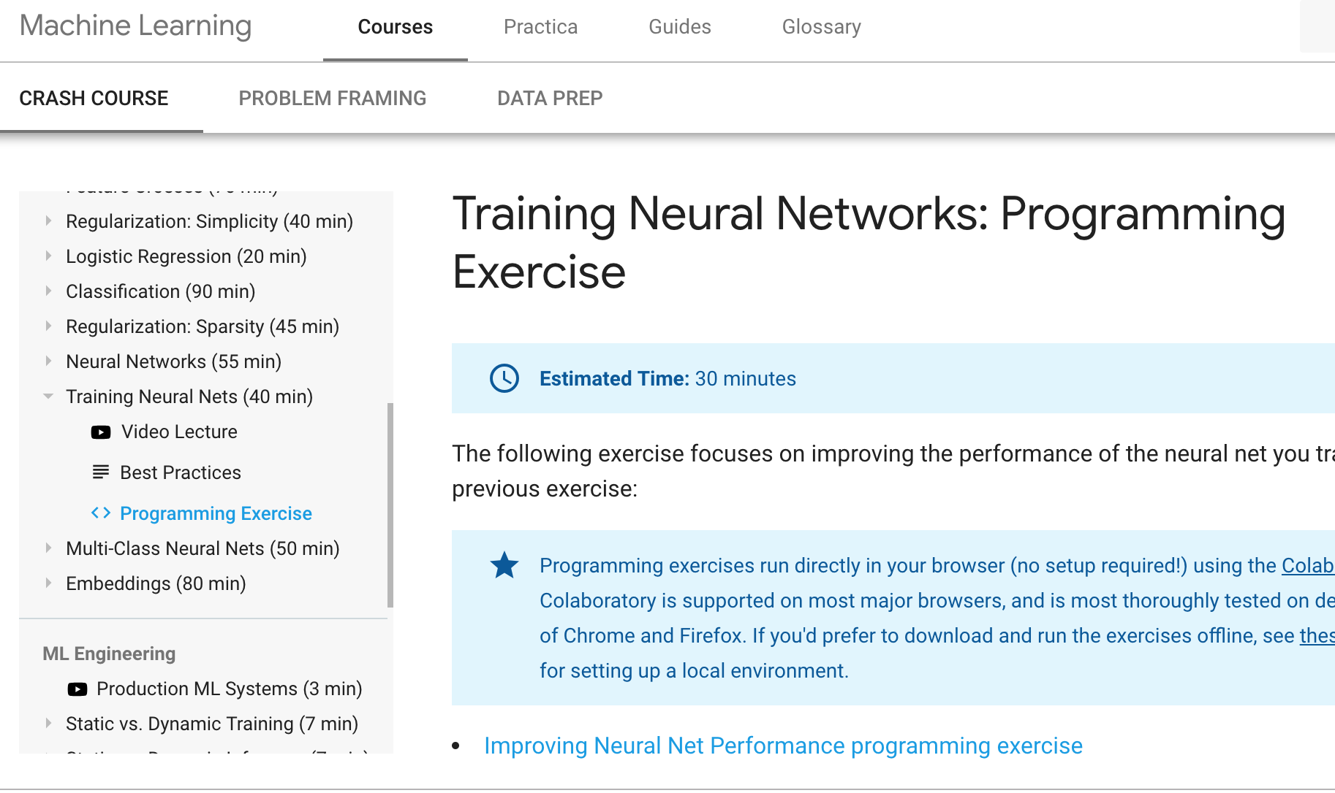

Slide 53
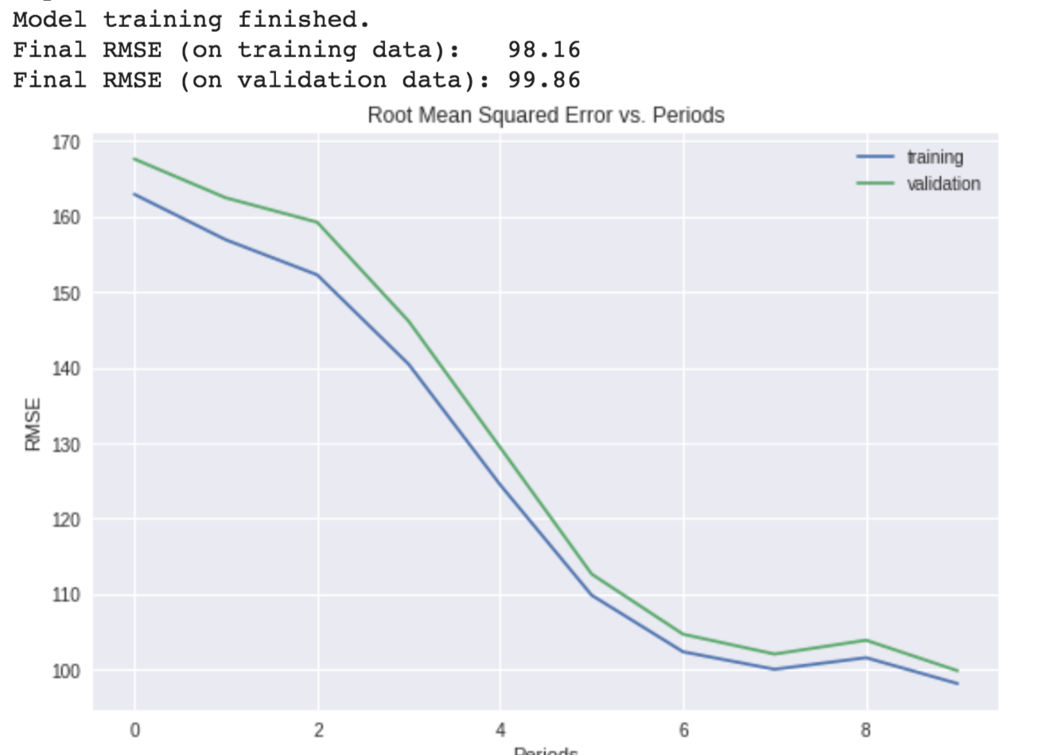
原始模型：
Notes:
請助教暗樁
請人分享

Slide 54
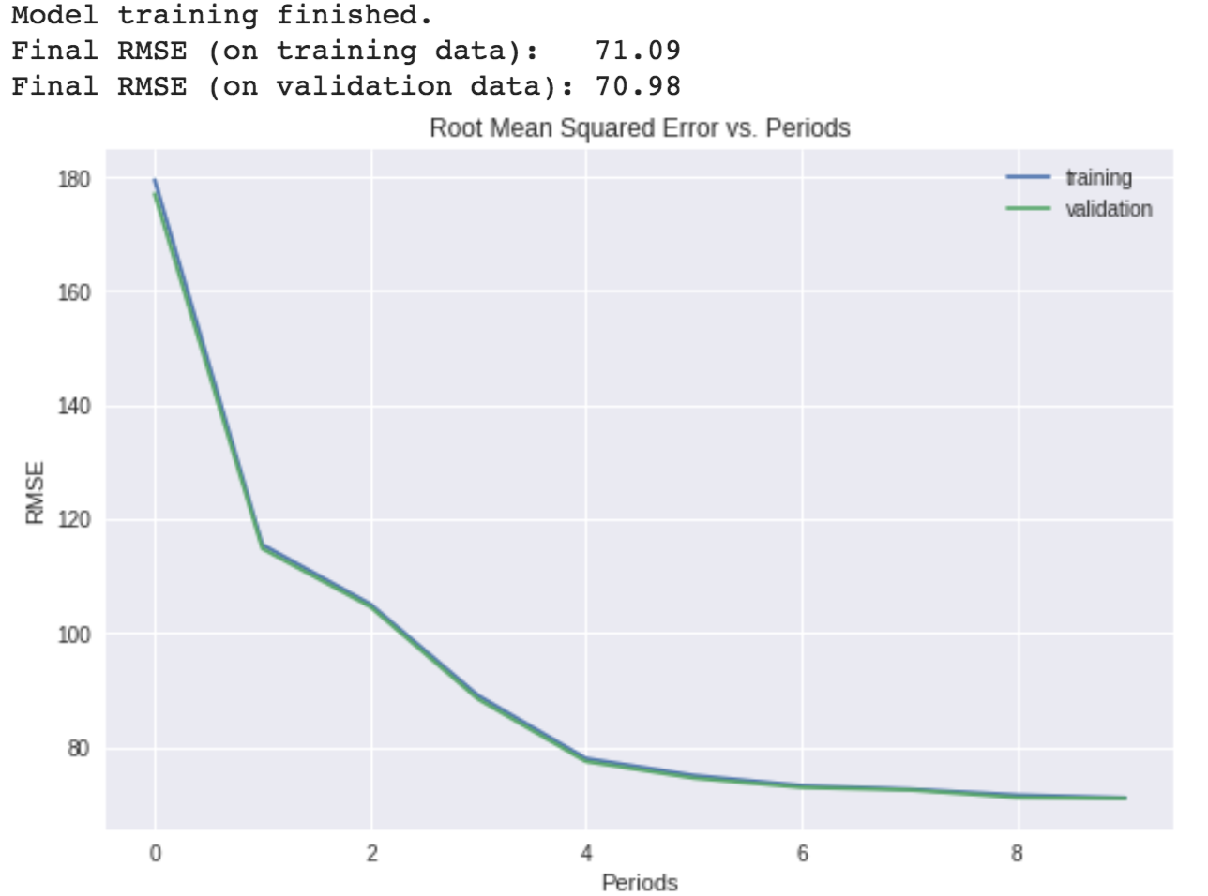
試著將特徵標準化到(-1,1)：
變小一些了!!
Notes:
請助教暗樁
請人分享

Slide 55
試著調整其他方法看看吧
(助教請幫忙協助)

